Slide 1
Экологический паспорт
Муниципальное казенное дошкольное образовательное учреждение «Детский сад «Светлячок» п.Пеледуй.
Составила :воспитатель Л.Я.Первова

Slide 2

Цели и задачи составления «экологического паспорта»:
Оценить готовность детского сада к работе по проблеме экологического образования.
Дать оценку экологического состояния района, на территории которого расположен детский сад
Оценить влияние детского сада на состояние окружающей среды.
Оценить состояние территории детского сада и прилегающей территории.
Составить перспективу развития экологического образования в детском саду.
Создать благоприятные условия для здоровья детей, посещающих детский сад.
Привлечь внимание родителей к проблеме экологического воспитания.
Установить более тесные связи с организациями по экологическому воспитанию.

Slide 3

Детский сад «Светлячок» находится по адресу:
Республика Саха(Якутия), Ленский район, п.Пеледуй, ул.Пионерская, дом 13.
1.1.Экологическая ситуация.
1)Главным загрязняющим воздух предприятием является котельная Пеледуйского завода.
2)Источником загрязнения окружающей среды также является подъездная дорога к детскому саду и к территории завода.
3)Главным источником питьевой воды служит скважина. По санитарно-химическим показателям не наблюдается ухудшения качества воды. Превышение концентратов в пробах не отмечается.
4)Почва в посёлке не загрязнена.
5)Уровень шумового фонда по данным СЭС соответствует нормативным показателям, так как территория детского сада окружена зелёными насаждениями.
6)Радиационный фон в норме.
По всем классам болезней выражен рост: на 1 месте среди населения ОРВИ, на 2-ом месте сердечно-сосудистые заболевания.
7)В ближайшем окружении детского сада находятся жилые дома, музыкальная школа.
Главными загрязняющими объектами являются:
по воздуху- котельная ПССРЗ.
шуму- подъездная дорога.
Недалеко от детского сада река Лена, за посёлком тайга, горы.

Slide 4
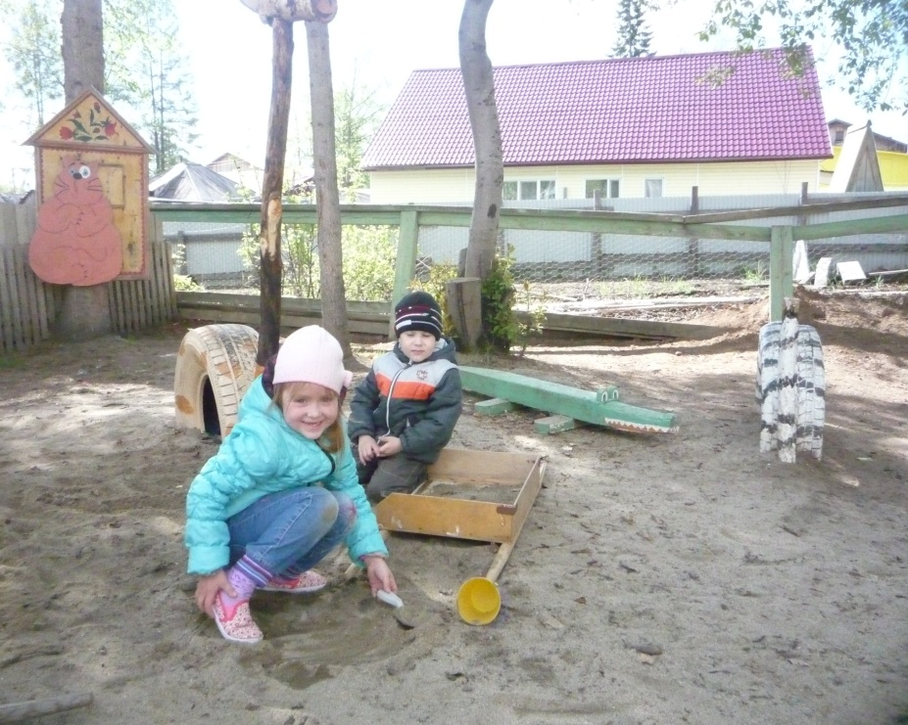
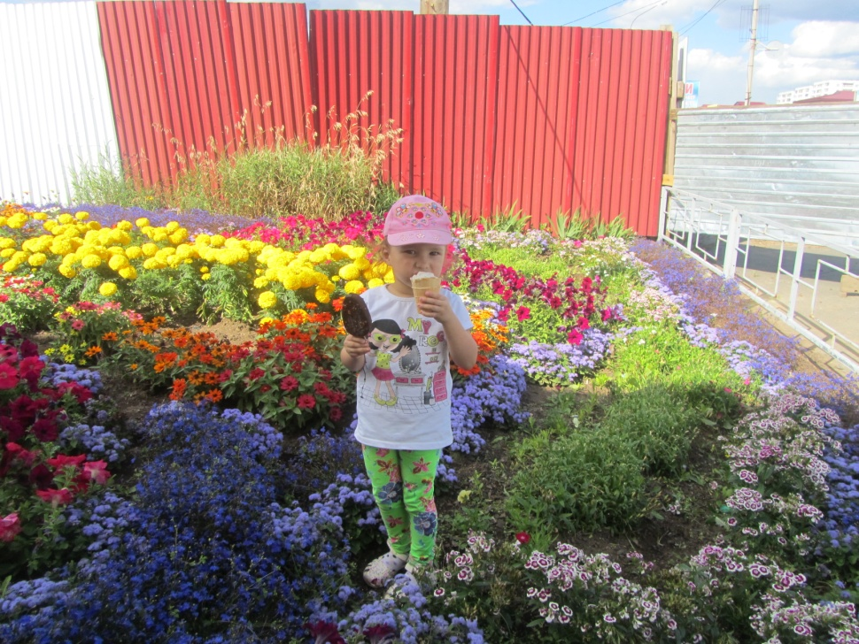
2.Характеристика территории учреждения.
Детский сад построен в 1976 году. На территории есть защитная зелёная зона из деревьев и кустарников, огород, цветники, веранды для прогулок во время ненастной погоды, пять участков. На участках расположе-ны качели, песочницы, горки, спортивный инвентарь.
Общая площадь территории детского сада 4607м2,
Площадь хозяйственной территории -22м²
Площадь трёх беседок - 67 м²
Вся территория детского сада засажена зелёными насаждениями, возраст деревьев
10-30 лет.
Список растений территории детского сада:
Культурные и овощи: салат, петрушка, морковь, свекла, укроп, огурцы, кабачки, помидоры.
Травы: подорожник, одуванчик, клевер,
спорыш, полынь, осот, вьюнок, иван-чай, крапива.
Деревья: тополь, берёза, пихта, сосна, ель, рябина, осина.
Кустарники: красная смородина, черёмуха.
На участке нет сухих деревьев, почва на территории естественная.

Slide 5

Список животного мира
Птицы: ворона, воробей, галка, снегирь, свиристель, синица, сорока, дятел, ласточки, голубь.
Насекомые: муравьи, мухи, комары, бабочки, стрекозы, кузнечики, божья коровка, пчела, осы, шмели.
Цветы
Ромашка, настурция, календула, бархатцы, георгины, анютины глазки, гвоздика, астра, петуния, цинния.
Зонирование территории: затененная зона находится на северной стороне , сухая зона юго-запад и восточная часть. Общая площадь зеленых насаждений составляет 1400м2.К вытоптанным участкам относится: тропинки и игровые площадки

Slide 6

  3.Характеристика здания.
  Детский сад состоит из трехэтажного здания, общей площадью 728м²
Характеристика строительных материалов: стены бетонно-ленточные, фундамент – бетонные блоки, цемент, чугунные стальные трубы,дерево,стекло, кровельное металлическое покрытие, известь.
Помещений в детском саду:групп-7, спортивный зал- 1, музыкальный зал-1, спальни- 7, зимний сад -1, методический кабинет -1, медицинский блок -1, комната русского быта -1, мини музей- мир животных, «Волшебные предметы», прачечная -1, кладовая для белья -1, кухня- 1, прочие кладовые.

Slide 7
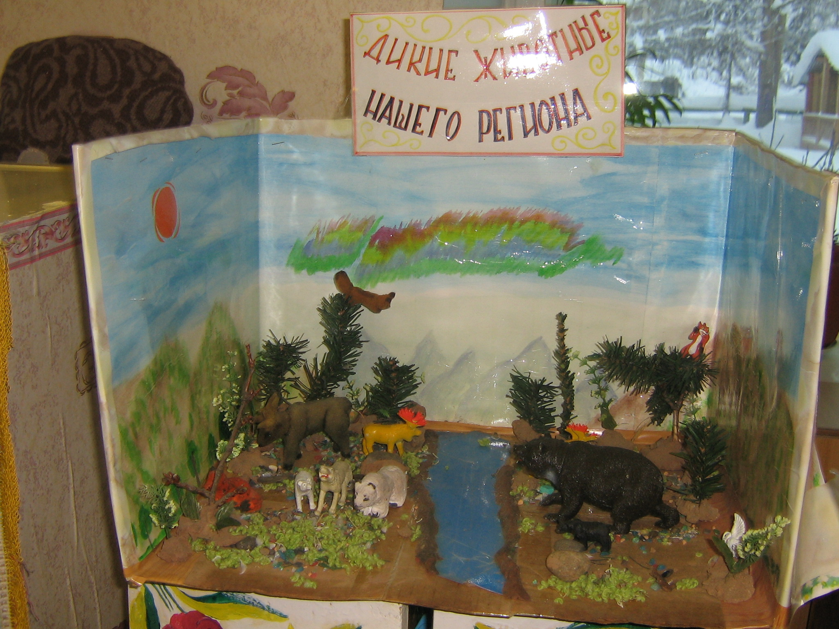

Slide 8
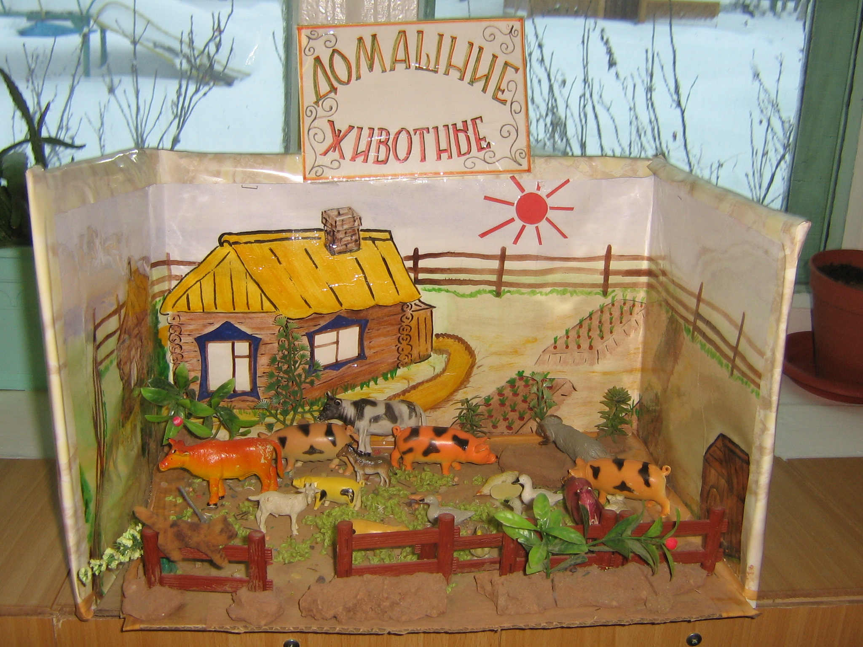

Slide 9
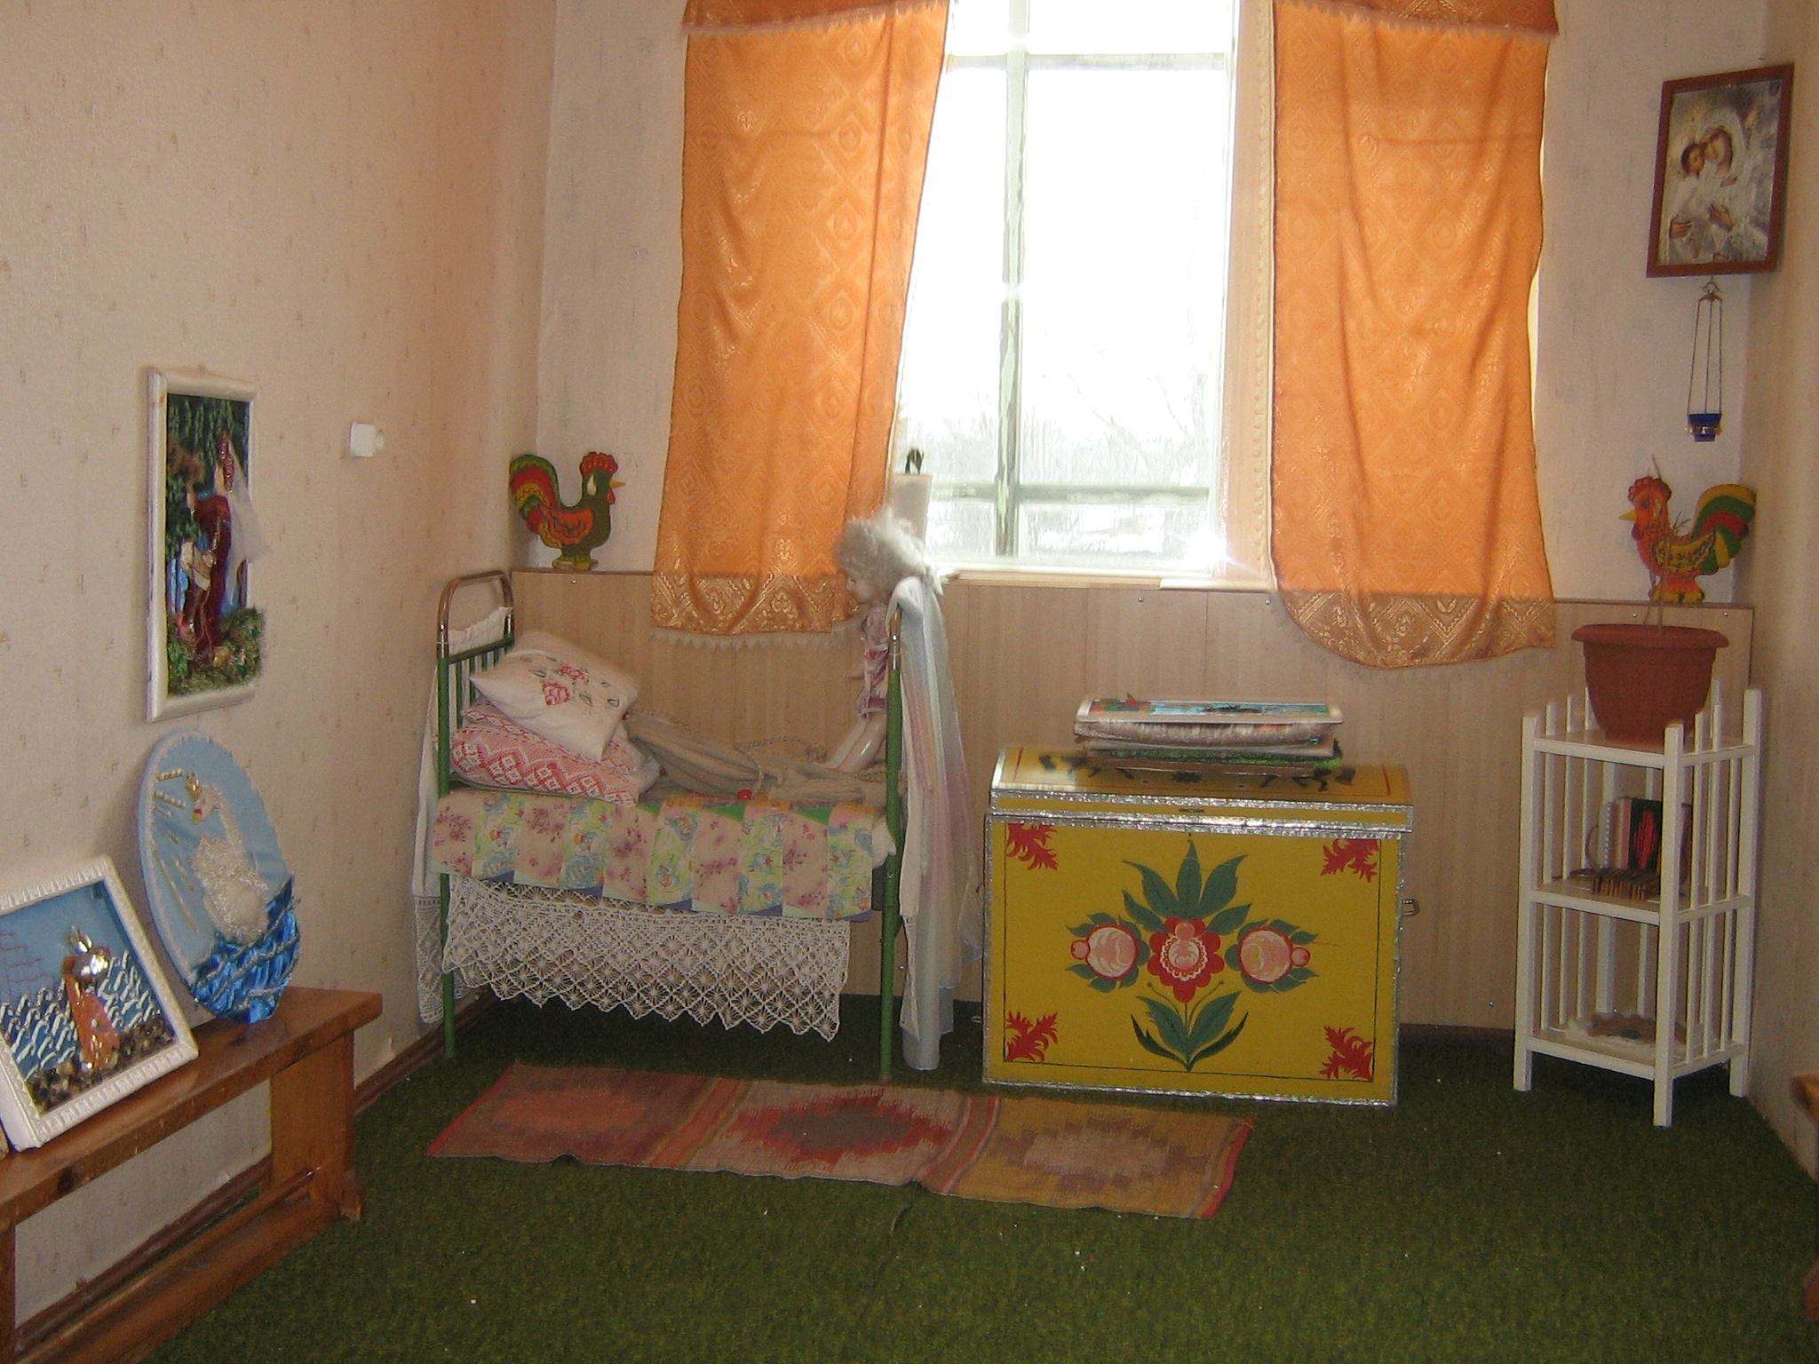

Slide 10
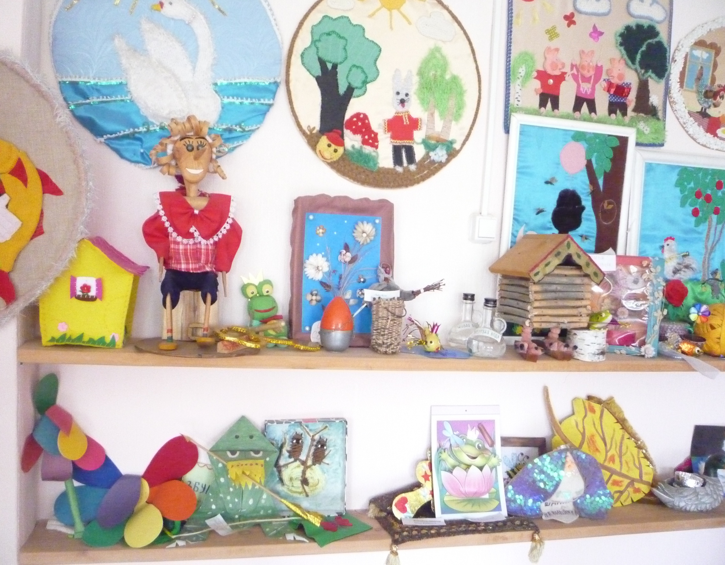

Slide 11

Для оформления коридоров используются: краска акриловая, побелка. В группах: краска акриловая, побелка, частично обои, туалеты – керамическая плитка
  Живые цветы находятся в каждой группе,
Комнатные растения: алое пёстрое, аспарагус Мейера, аспарагус перистый, бегония, гибискус, гиппеаструм, глоксиния, драцена, традесканция, каланхое, колеус, опунция, герань, сансевьерия, сенполия, толстянка, фикусы: Бенджамино, каучуконосный, рододендрон лазающий, , хлорофитиум, хоя мясистая, эпифиллиум, алоэ.
Во избежание несчастных случаев в группах нет кактусов и молочаев. Во всех группах имеются комнатные растения.

Slide 12

Бытовые химические вещества. В детском саду используются моющие, чистящие, дезинфицирующие средства для уборки помещений (хозяйственное мыло), мытья окон (средство секунда), мытья посуды (фэри, хоз.мыло), мытья рук (туалетное мыло), для мытья игрушек(диабаз), для обработки (Ника), таблетки для дезинфекции баков, обработки санузлов (доместос).
Уничтожение насекомых и грызунов контролируется СЭС (по мере необходимости). Средства, предназначенные для чистки туалета, хранятся в туалетной комнате, для мытья посуды в навесном шкафу – в группе. Ответственность за хранение этих веществ возложена на помощника воспитателя, воспитателей групп, медицинскую сестру и завхоза.
Бытовых химических веществ с просроченным сроком годности в детском саду нет.

Slide 13

Влияние детского сада на окружающую среду
  Использование воды
В 2007 году летом был произведён капитальный ремонт отопления, канализации, сан.узлов. Все водопроводные краны, санузлы в удовлетворительном состоянии, за этим следит завхоз.
В день используют: холодной воды 7000л, вода используется для приготовления пищи, мытья посуды, игрушек, уборки группы, служебных помещений, коридоров, мытья рук, лица, полоскания рта. Установлены электробойлеры, титан в пищеблоке. Загрязнённая вода уходит по канализационной трубе в фекальную ёмкость, а затем выкачивается машиной ЖКХ. И вывозится за пределы посёлка на расстоянии 5 км в специально отведённое место. С ЖКХ заключён договор на водоснабжение и ЖБО.
  Использование энергии
Энергия поступает с Вилюйской ГЭС. Плату вносит бухгалтерия детского сада в энергосеть. Освещение люминесцентное + лампы накаливания.
  Отопление
В детском саду существует централизованное отопление от котельной. В помещениях установлены чугунные радиаторы. На зимний период все помещения утепляются. Температурный режим удерживается путём кратковременного проветривания (во время отсутствия детей). Занижение температурного режима нет.

Slide 14

Образовательная деятельность выстраивается на основе реализации основной общеобразовательной программы МБДОУ детский сад «Светлячок» разработанной в соответствии:
1. Основной образовательной программой дошкольного образования «От рождения до школы» под редакцией Вераксы Н.Е., Комаровой Т.С. М.Мозаика – Синтез 2014г.
2. Парциальными, дополнительными программами и технологиями:
- Программа художественного воспитания, обучения и развития детей «Цветные ладошки» М. Карапуз – Дидактика 2015г.
- «Истоки и воспитание по социокультурному опыту» Кузьмин И.А., Губина Н.С.
- «Ладушки» И.Новоскольцева, И.Каплунова – Сфера 2012г.
- «Развитие речи», «Математика» Е.В.Колесникова – ДЕТСВО-ПРЕСС 2014
- «Добро пожаловать в экологию!» - ОА.Воронкевич- ДЕТСТВО-ПРЕСС 2015

Slide 15

В детском саду шесть групп: 1 группа раннего возраста,
2 группа раннего возраста, 1группа младшая, средняя,
старшая, подготовительная.
Работники детского сада принимают активное участие во всех мероприятиях посёлка: субботниках по озеленению, по уборке территории, в концертах, конкурсах.
Проблемные темы воспитателей:
Приобщение детей младшего возраста к традициям русской народной культуры, гендерное воспитание, воспитание сенсорной культуры ребенка, физкультурная технология формирования здорового образа жизни семьи, формирование игровых навыков в сюжетно-ролевой игре, развитие танцевального творчества, нравственное воспитание в семье, азы воспитанности, воспитание доброжелательности у детей, воспитание любви к матери, воспитание бережного отношения к природе, роль подвижных игр для физических качеств детей дошкольного возраста.

Slide 16

Методическая литература
Н.П. Посвянская Занятия с детьми дошкольного возраста по теме «Планета Земля»
П.Каптёров «О природе детей»
Планета наш дом. Учебник хрестоматия.
В.А. Дрязгунова детские игры для ознакомления дошкольников с растениями.
Е.И. Золотова «Знакомим дошкольников с миром животных»
Н.Ф. Виноградова «Окружающий мир»
Л.С Журавлёва Солнечная тропинка. Занятия по экологии и ознакомлению с окружающим.
Энциклопедия для детей «Времена года. Познакомься это…»
И.в. Цветкова Экологический светофор
Л.П. Молодова Игровые экологические занятия с детьми
Н.А. Рыжова Наш дом природа , волшебница вода, я и природа, воздух невидимка.
А.И. Иванова « Экологические наблюдения и эксперименты в детском саду»
О.Р. Горбатенко «Система экологического воспитания в дошкольном образовании, учреждениях»
Л.И. Грехова « В союзе с природой»
С.Н. Николаева «Юный эколог», «Эколог в детском саду»
Е. Тимофеева «Экологическое воспитание младших школьников»
С. Алиева Лесная аптека, экологические профессии»
О.А. Соломенникова «Экологическая программа»
Кустарники какие они?
Какие месяцы в году?
Какие звери в лесу?
Птицы, насекомые
Дом, животные
Овощи, злаки, деревья
Цветы, ягоды
Грибы, рыбы
Николаева «Сюжетные игры в экологическом воспитании дошкольников»
О.А. Скоролупова «Ранняя весна, осень, зима»
Весна, насекомые, перелётные птицы, цветущая весна, травы.
Л.В. Ковинько «Секреты природы – это так интересно»
Мазурина «Наблюдение и труд детей в природе.
О.В. Маринчева Учим детей наблюдать и рассказывать. Времена года
О.Е. Громова Стихи о временах года и игры
Моя первая энциклопедия «Животные жарких стран»
Б.Житков Рассказы о животных
О.А.Воронкевич «Добро пожаловать в Экологию»

Slide 17

Демонстрационные материалы в картинках: грибы, деревья, дом, животные, животные севера, животные жарких стран, злаки, кустарники, насекомые, обитатели океана, овощи, птицы, рыбы, травы, фрукты, цветы, ягоды.
Оформлен в группе мини-музеи макеты «Домашние животные», «Животные нашего района», «Животные жарких стран»
Детские игры:
Кто в домике живёт?, пирамидка, «Не сорока, не ворона», Найди половинку, Какого дерева листочек?, Перфокарта, Сезонное дерево, Напоминающие знаки.

Slide 18
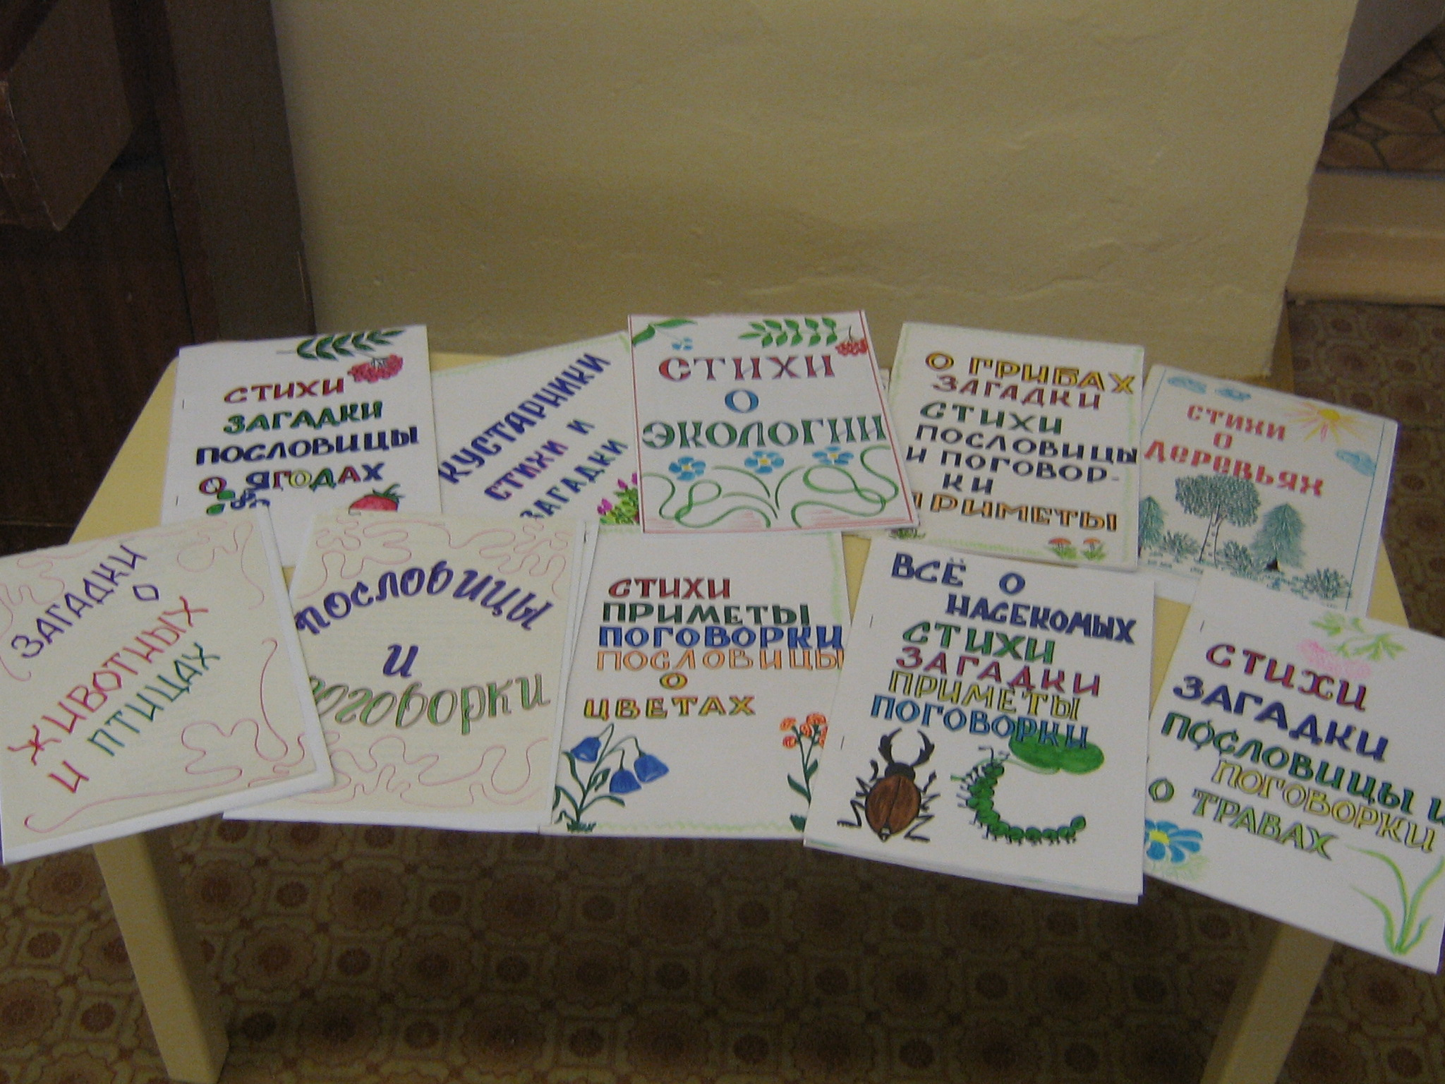

Slide 19
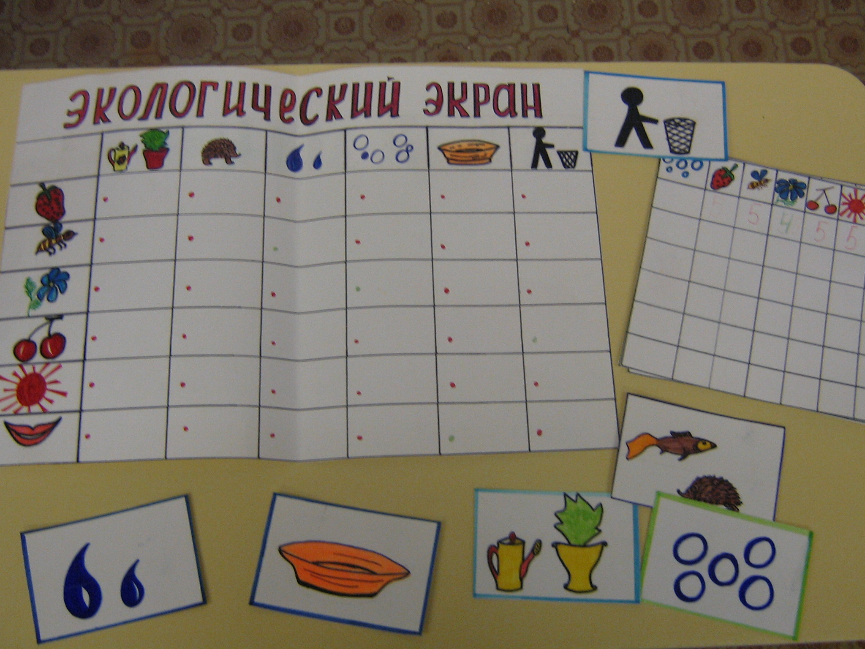

Slide 20
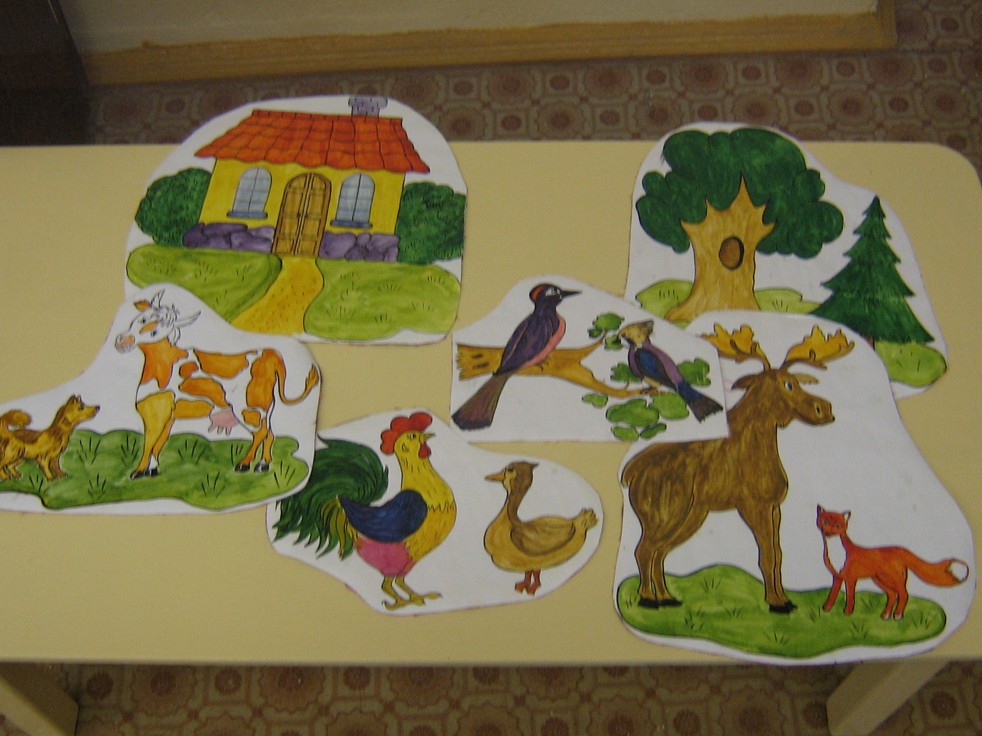

Slide 21
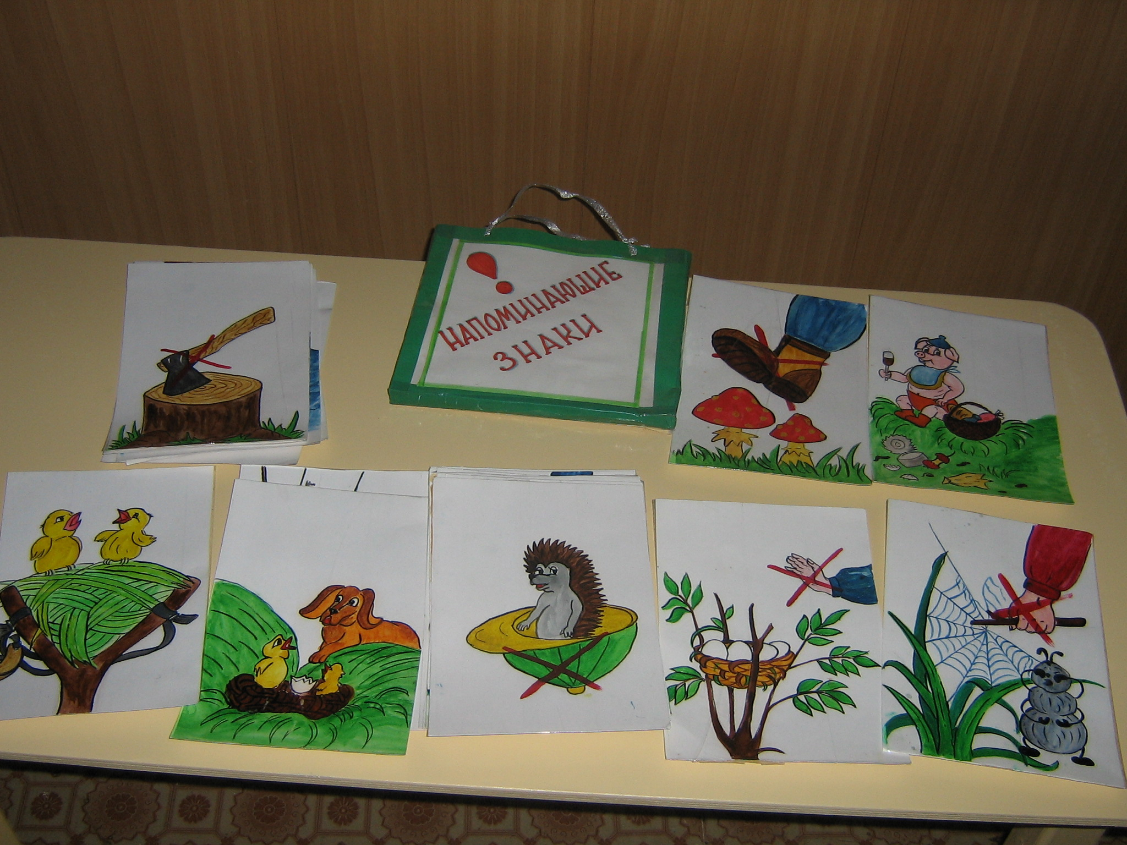

Slide 22
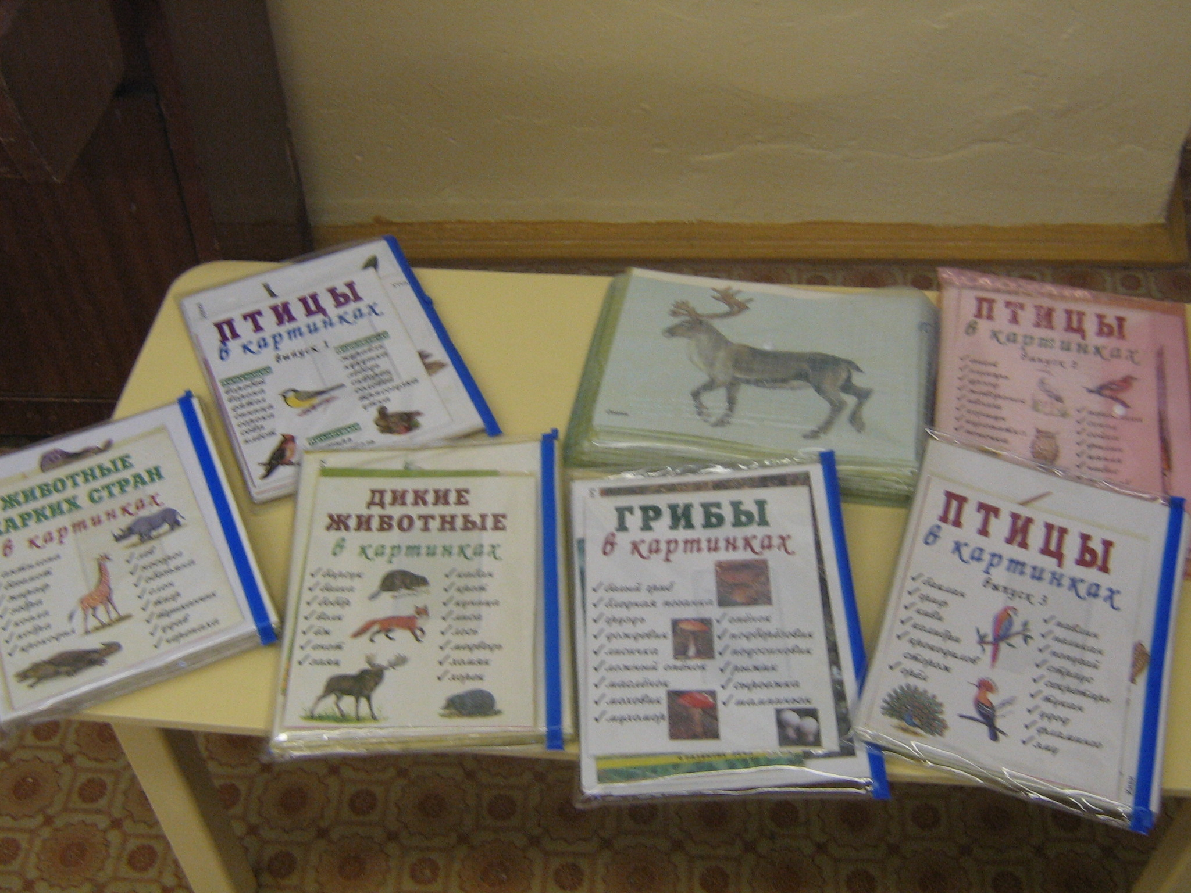

Slide 23
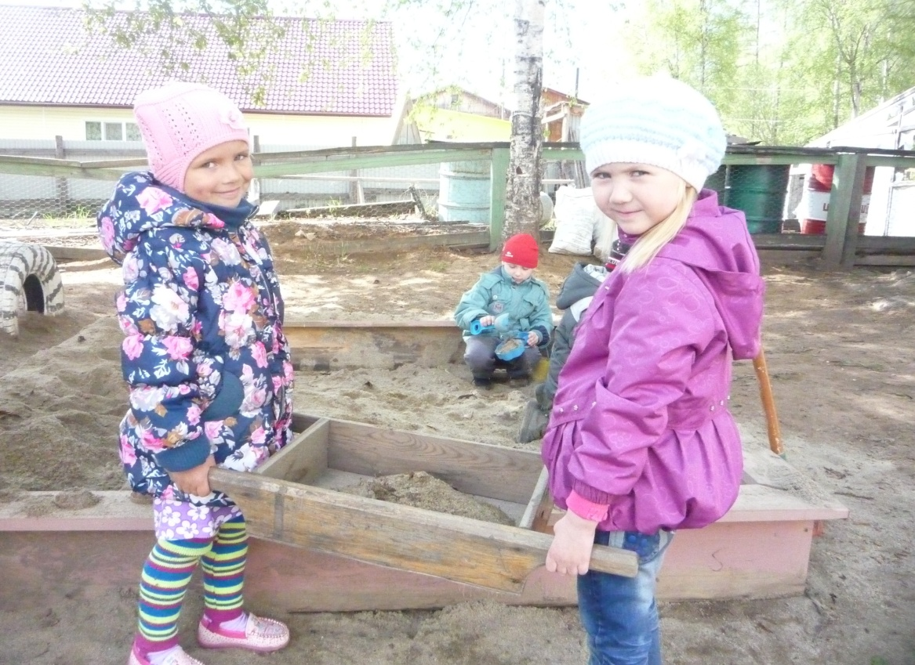
Основные направления работы
С детьми в течении года в саду проводились: экологическая акция «елочка- зелёная иголочка», акция «Берегиня» - выставка плакатов о бережном отношении к животным и растениям, КВН, конкурс композиций из сухоцветов и природного материала.
Праздник «День Земли». День душевного равновесия - посадка саженцев и цветов
Дополнительные сведения
Имеются лампы Чижевского во всех группах, физкультурном и музыкальном залах. Проводится закаливание по мокрой дорожке, ходьба по камешкам, имеется стратегический план на каждый день.
Зимой дети употребляют морсы из ягод (малина, клюква, брусника, смородина). Создана альпийская горка, приобретен фонтан.

Slide 24
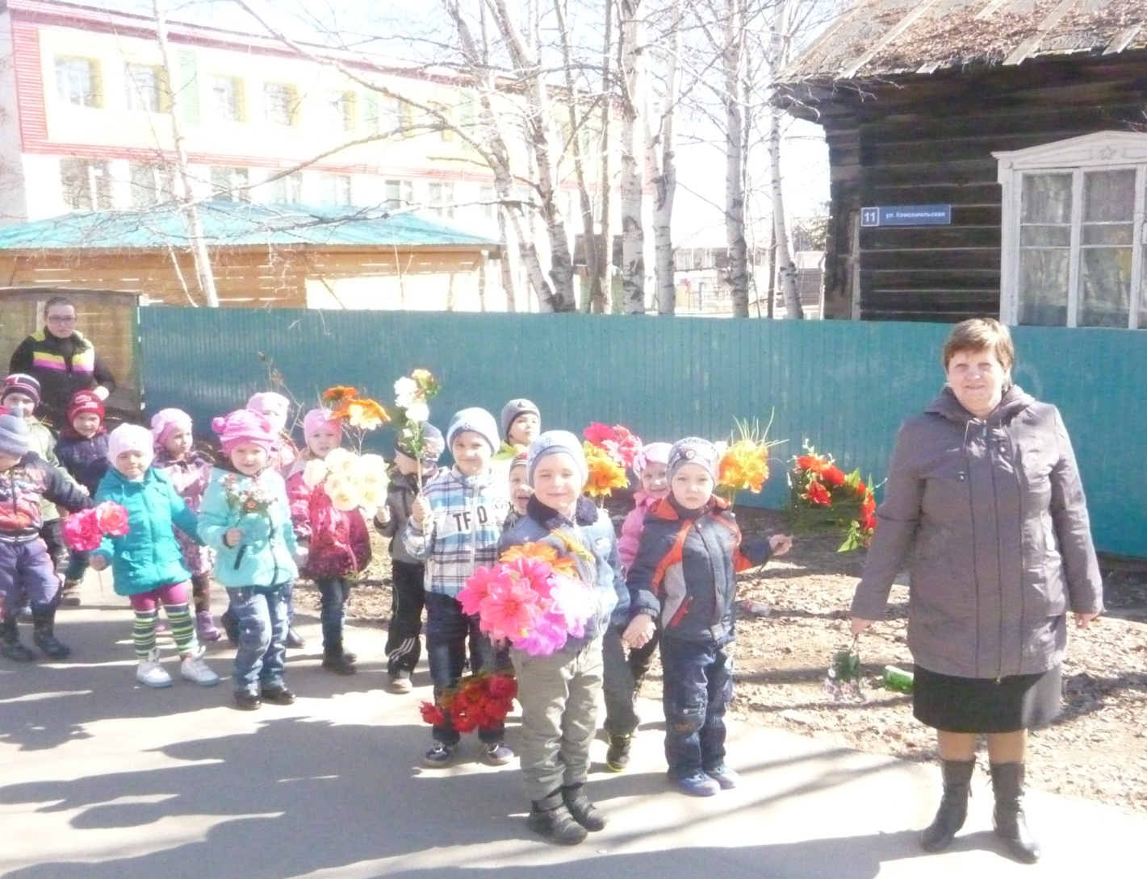
Выводы.
Следует уделять больше внимания оздоровлению детей и учить этому родителей. Чаще проводить прогулки и походы совместно с родителями в лес. Родители должны поддерживать интерес детей к природе, поощрять их экологически грамотные поступки, проявлять интерес к содержанию занятий в детском саду.

Slide 25
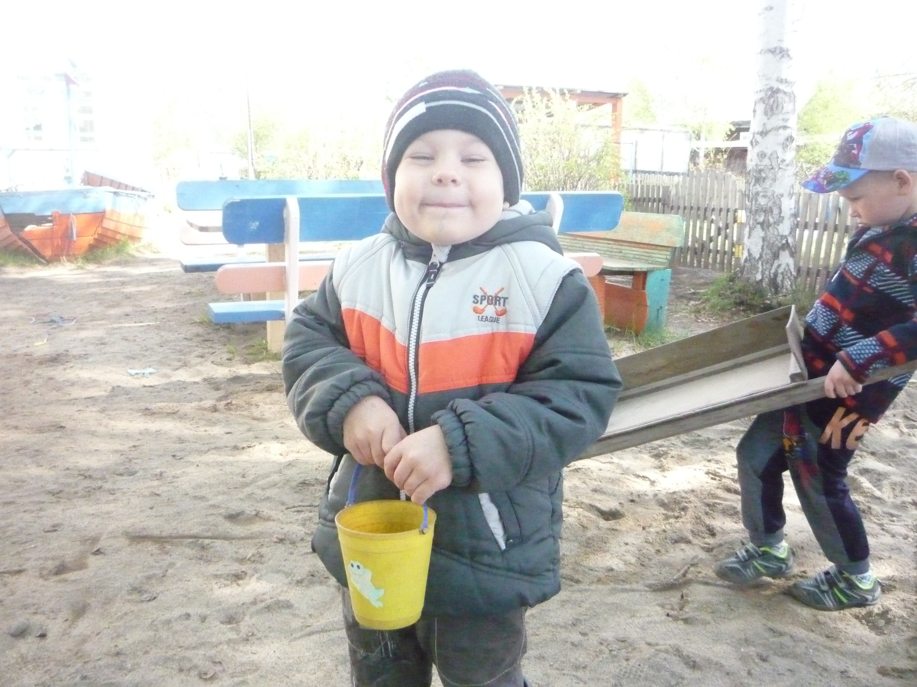
Благоустройство и использование территории детского сада «Светлячок»
убрать часть старых кустарников красной смородины и заменить чёрной смородиной.
определить и создать «зелёную аптеку» - разнообразить состав лекарственных трав на огороде.
необходимо дополнительно изучить состав растений, разработать варианты их использования для занятий с детьми.
Необходимо следить за уборкой мусора и своевременным вывозом, запретить выгул собак. Добавить песок в песочницы, увеличить количество кормушек для птиц в зимнее время.

Slide 26
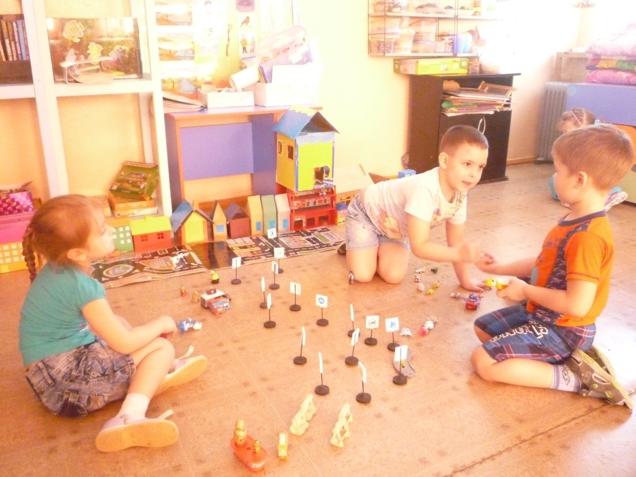
Оформление помещений
Разнообразить состав комнатных растений в группах. Обустроить лаборатории, мини-музей в каждой группе. Необходимо приобрести микроскопы. Создать музей воздуха.

Slide 27
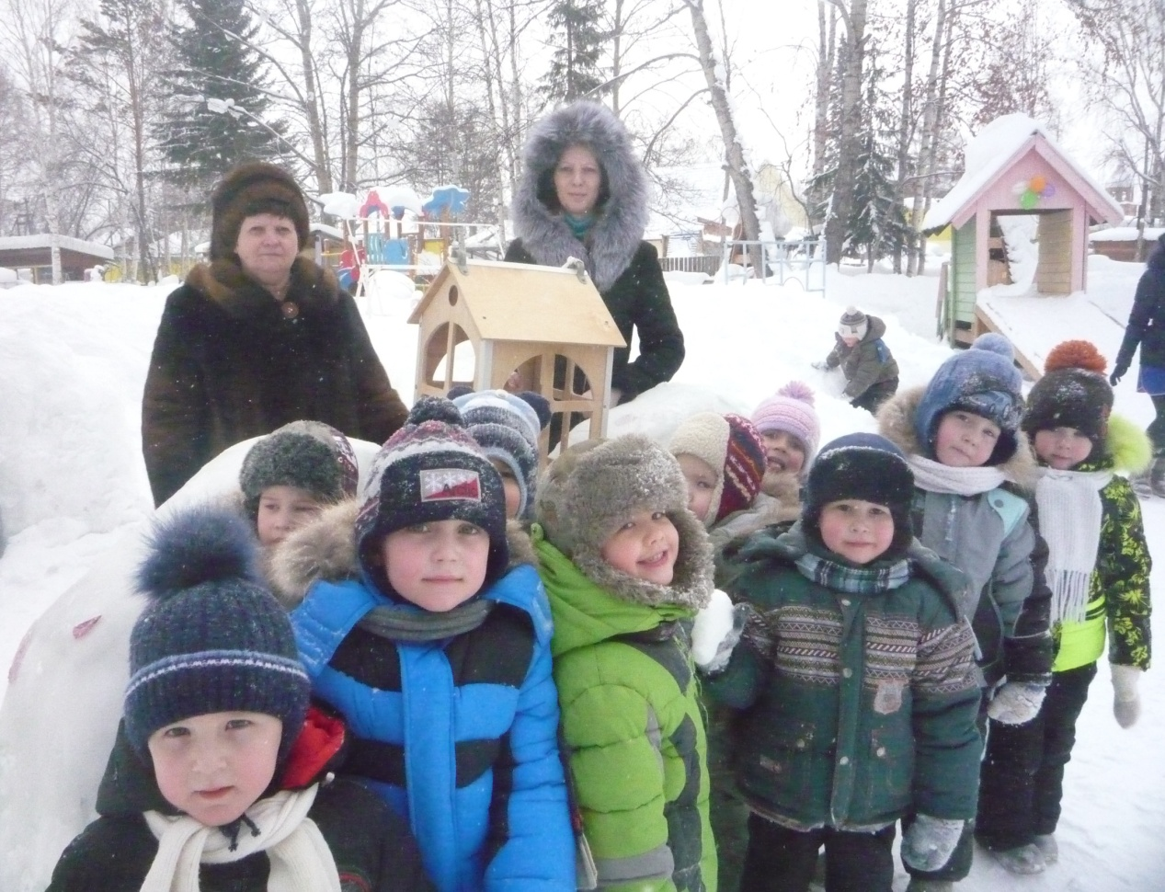
Влияние на окружающую среду
Запланировать обшивку здания, приобрести фильтры для воды, разработать экологическую тропу.
Профессиональная и методическая база.
Привлекать родителей к работе по благоустройству территории детского сада. Пополнить методический кабинет литературой по экологическому воспитанию.
Приобретать и изготавливать дидактические игры. Оформить паспорта на комнатные растения. Участвовать в семинарах по экологическому образованию.

Slide 28


